Slide 1
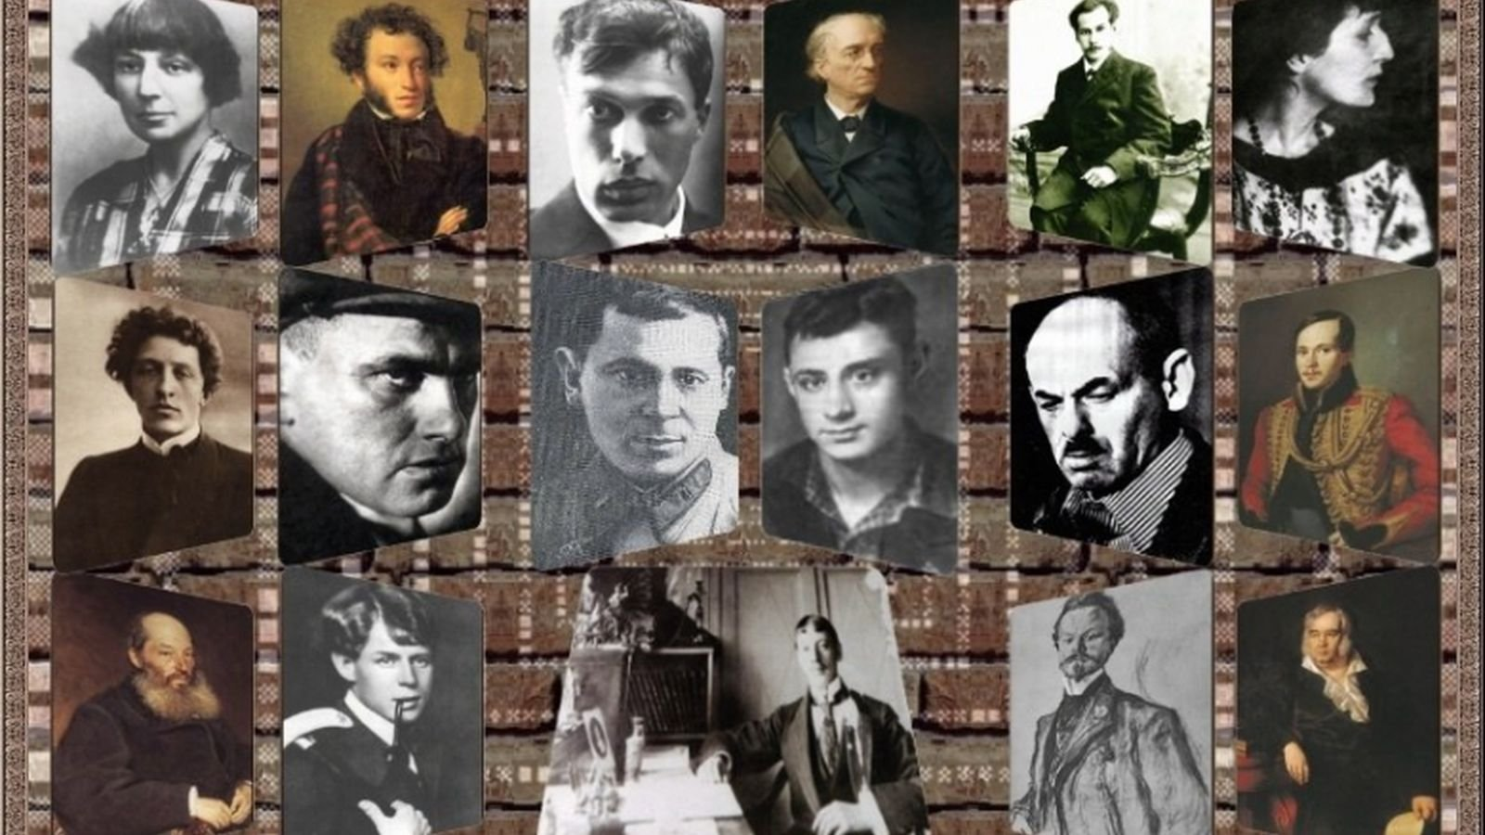

Slide 2
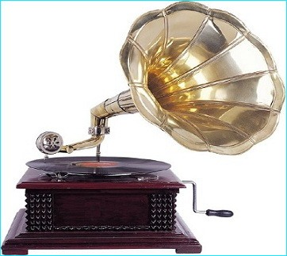
Вперед в… прошлое.
Аудиозапись как средство мотивации к изучению литературы. Осмысление связи культурных эпох

Slide 3
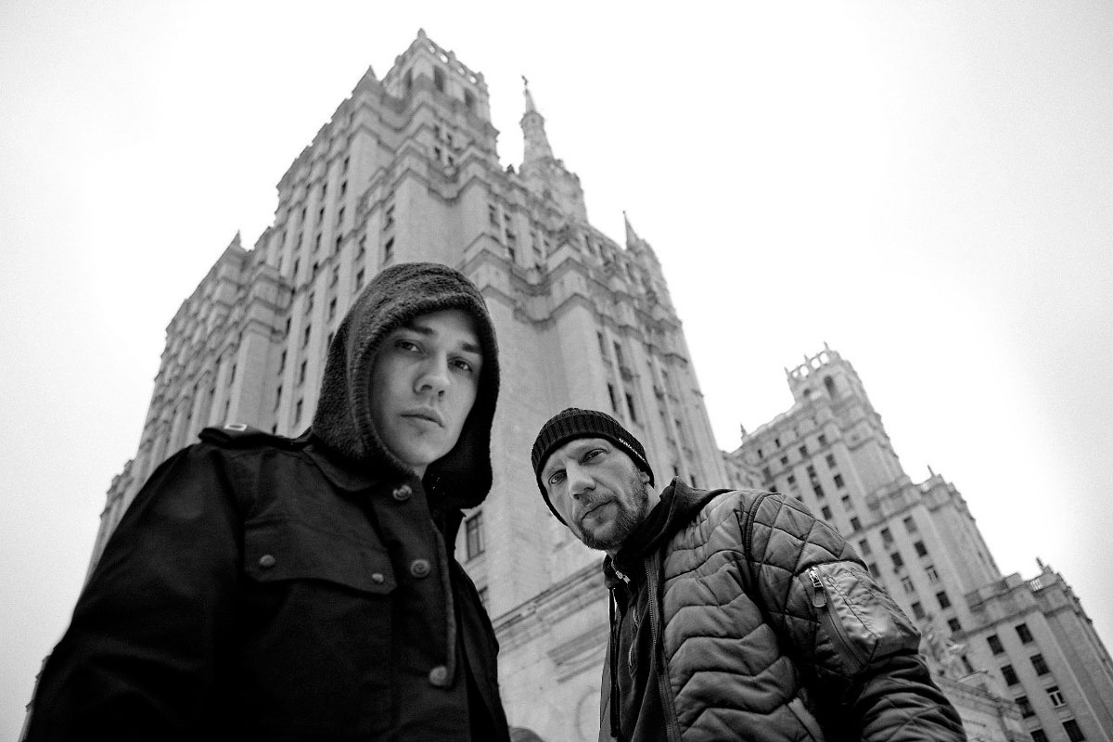
ГРУППА «25/17»
Белый шум на мониторе пыльного окна
расскажет нам, что за стеною в коридоре зацвела война,
а ты не вооружена.
Не выходи,
не совершай ошибку,
за дверью ад, жаркий и липкий.

Slide 4
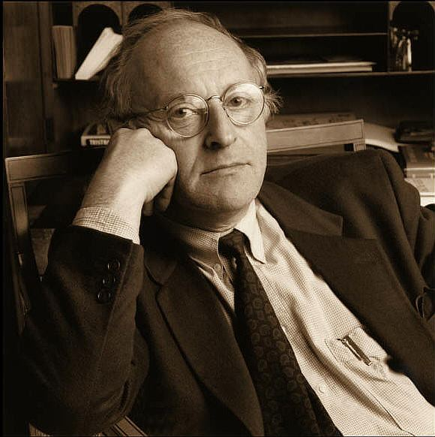
Иосиф Бродский
"Не выходи из комнаты, не совершай ошибку»
Не выходи из комнаты, не совершай ошибку.
Зачем тебе Солнце, если ты куришь Шипку?
За дверью бессмысленно все, особенно — возглас счастья.
Только в уборную — и сразу же возвращайся.

Slide 5
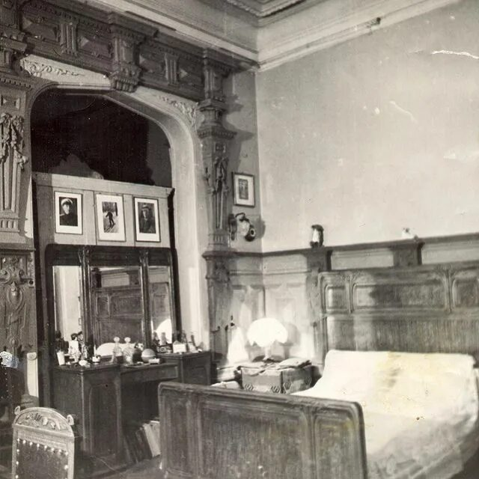
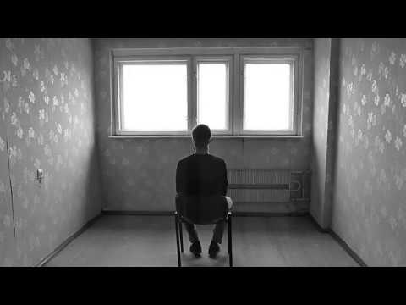
1970г.
2024г.

Slide 6
Монолог Хлопуши из поэмы Есенина «Пугачев».

Slide 7
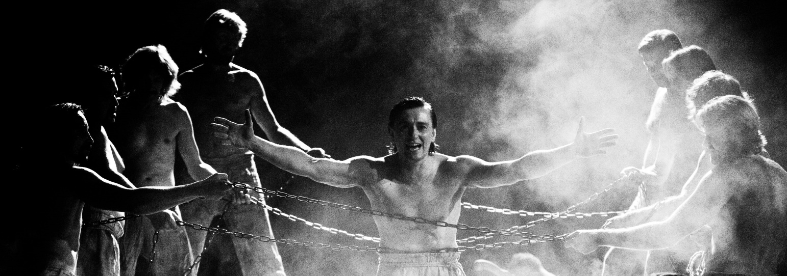
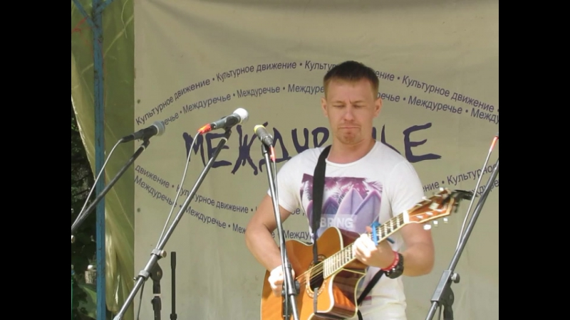
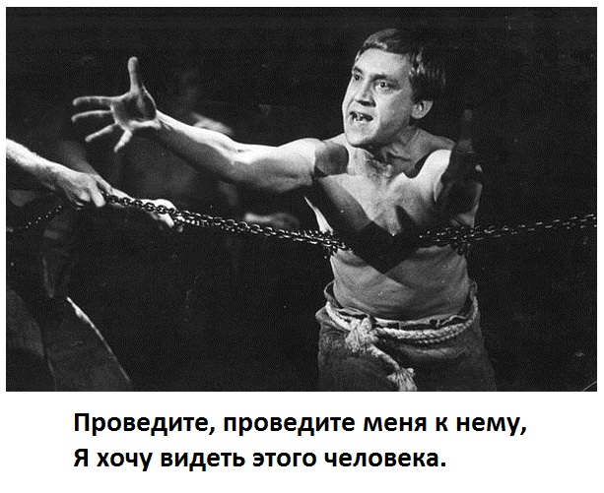
Сергей Есенин

Slide 8
2 3 5 7 9

Slide 9
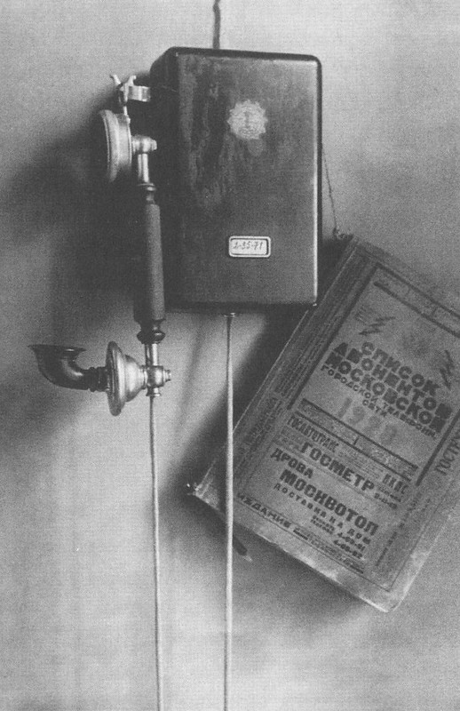
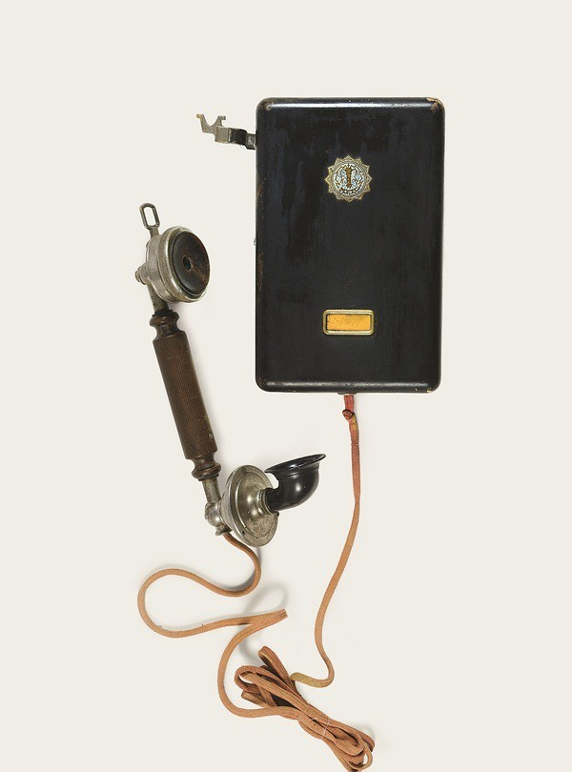
2 3 5 7 9

Slide 10
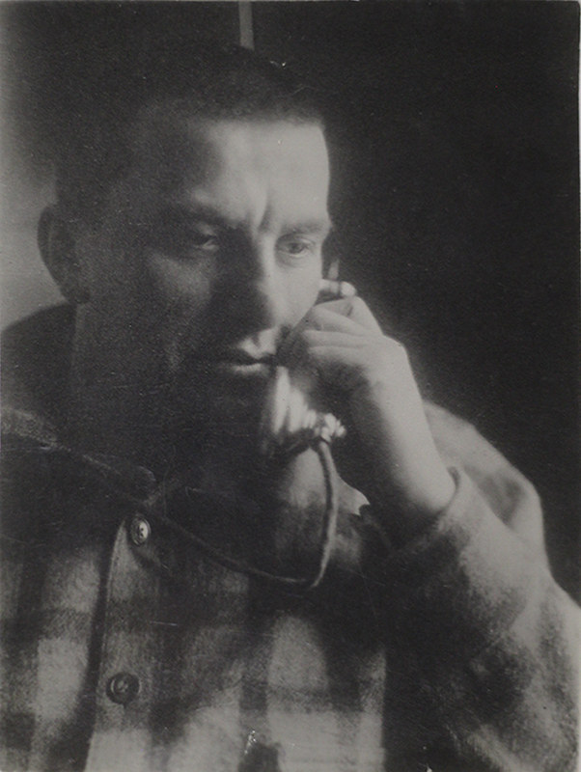
Владимир Маяковский «Необыкновенное приключение бывшее с Владимиром Маяковским летом на даче».

Slide 11
Светить всегда,
светить везде,
до дней последних донца,
светить -
и никаких гвоздей!
Вот лозунг мой -
и солнца!

Slide 12
Ссылки на сайты
http://www.krugozor-kolobok.ru/
http://staroeradio.ru/audio/21279
http://www.avtorskimgolosom.ru/opus.php?author=mayakovsky&opus=neobychainoe_prikluchenie&part=classics&type=poems
https://teatr.audio/brodskiy-iosif-ne-vyhodi-iz-komnaty
https://www.russian-records.com/

